Slide 1
Workshop Keras
Keras e Redes Neurais Convolucionais

Slide 2

O Keras
Interface de Deep Learning
Precisa de um backend (tensorflow, theano…)
Usado por 22% dos respondentes da pesquisa do KDNuggets
Foco em user-friendliness, modularidade e extensibilidade
Tem 2 APIs principais: Sequential e Functional
Completou 4 anos dia 27/03 e tem um mascote fofo

Slide 3
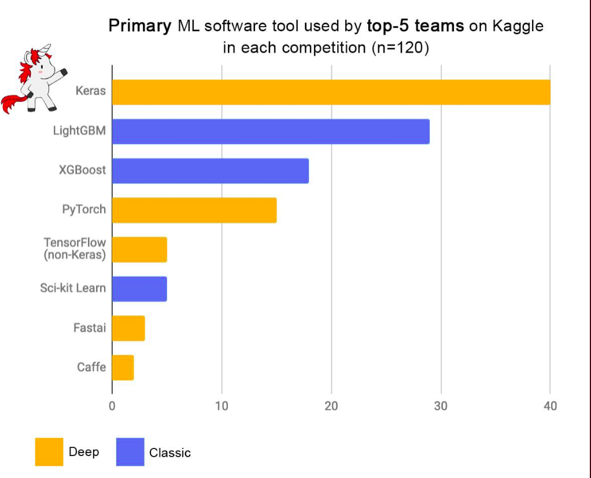

Slide 4
Models: Sequential
Simples de usar
Orientado a objetos
Limita-se a redes que são sequenciais/caminhos

Slide 5
Models: Functional
Mais flexibilidade nos modelos, podem ser DAGs
Estilo mais funcional
Podemos facilmente pegar a saída de camadas intermediárias
Requer um pouco mais de adaptação
Tipo usar o Input

Slide 6
O MNIST
Dataset muito usado para tasks de reconhecimento de imagem
Hoje em dia é mais toy
Dígitos escritos a mão, 10 classes
Imagens preto e branco 28x28
Geralmente 60000 imagens de treino e 10000 de teste
Temos "variacoes", como o fashion e o Kuzushiji-Mnist

Slide 7
Layers: Dense
Camadas densas, todos os neurônios se ligam a todos os outros
Camada mais simples
Número elevado de ligações ((input+1)*output)
Parâmetros principais:
units : número de neurônios na saída
activation: Função de ativação
Input_shape: Dimensão da entrada, só é necessário na primeira

Slide 8
Layers: Dropout
Aplica dropout
Durante treino anula a ativação de p neurônios na camada antes dela e os divide por 1 - p
Durante o teste não faz nada
Parâmetros principais:
rate: o p
seed: a semente do gerador aleatório

Slide 9
Layers: Conv2D
Camadas convolucionais, aprendem filtros
Bidimensionais
Boas para imagens
Parâmetros principais:
filters : número de filtros aprendidos
kernel_size: Tamanho dos filtros aprendidos
activation: Função de ativação
strides: tamanho do stride em cada direcão
padding: same or valid
Input_shape: 4D tensor with shape: (batch, rows, cols, channels)

Slide 10
Layers: MaxPooling2D
Reduz dimensão e detalhes da imagem
Bidimensional
Parâmetros principais:
pool_size: fator de down_scaling
strides: quanto o filtro anda em cada direção
padding: same ou valid

Slide 11
Layers: Batch Normalization
Aplica batch normalization nas ativações da camada anterior
Muitos parâmetros, principais
scale: diz se vamos multiplicar pelo desvio padrão aprendido pela camada
center: determina se vamos somar a média aprendida pela camada
beta_initializer: método utilizado para inicializar os betas
gamma_initializer: método utilizado para inicializar os gammas

Slide 12
Layers: Activation e Flatten
Activation aplica uma função de ativação nos neurônios antes dele
Flatten transforma uma entrada multidimensional em um vetor

Slide 13
Callbacks
ModelCheckpoint
monitor
save_best_only
mode
EarlyStopping
min_delta
patience
baseline
restore_best_weights
Tensorboard
reduceLROnPlateau

Slide 14
Deep Learning no mundo real
Temos mais dados
Digitalização de tudo
Mais poder computacional
GPUs estão bem mais acessíveis
Possível alugar

Slide 15
Deep Learning no mundo real
Não é uma silver bullet/martelo de ouro
Mas vale a pena testar se tiver os recursos
Idealmente ter um dataset grande
Sempre bom ter um baseline antes de aplicar

Slide 16
Deep Learning no mundo real
Coleta de dados
Depende da complexidade do seus problema
Quantas features cada exemplo tem?
Quantas classes você quer prever?
Quão separável são essas classes?
Sempre bom comparar com datasets conhecidos
Resolução das imagens
Procure a menor possível
Dado que ainda é possível diferenciar as classes
Se tiver muito poder computacional pode deixar maior mesmo
Divida os conjuntos (treino, teste e validação)

Slide 17
Deep Learning no mundo real
Como lidar com datasets pequenos?
Data augmentation
Transfer Learning
Pre trained models
Em alguns casos pode ser interessante fazer o seu próprio modelo
Otimizar hiperparâmetros
Validação cruzada

Slide 18
Image Augmentation
Útil para aumentar o seu dataset
Maior variedade
Maior generalização
Um possível efeito é treinar uma rede invariante as transformações dadas
Também usado para lidar com classes desbalanceadas
Necessário pensar quais transformações serão aplicadas

Slide 19
Transfer Learning
Extremamente usado em aplicações reais
Analisar o número de parâmetros e acurácia de cada rede
Em geral dois modos de fazer
Treinar apenas um classificador linear na última camada
Usado principalmente para datasets parecidos
Re treinar (fine tune) a rede para o seu dataset
Pode ser mais preciso
Porém com poucos dados pode gerar overfitting

Slide 20
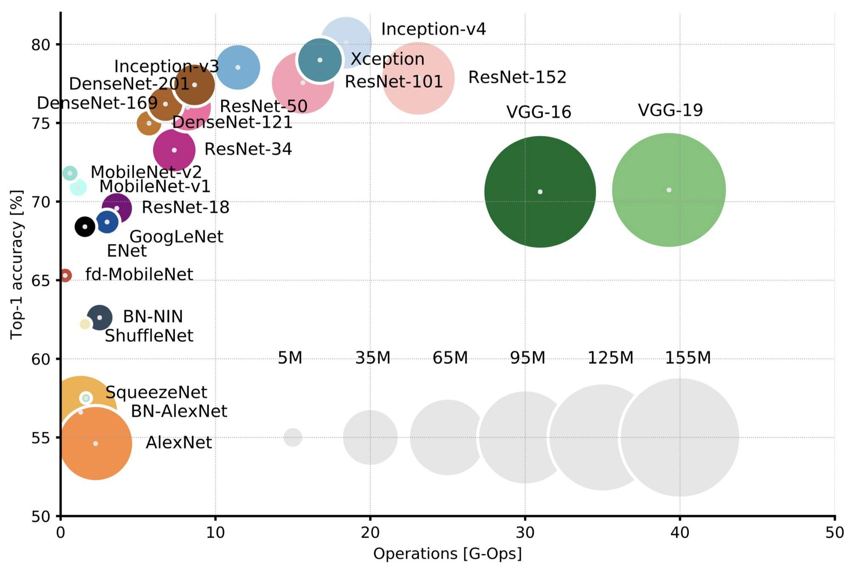

Slide 21
Custom Callbacks
on_(train|test|predict)_begin(self, logs=None)
on_(train|test|predict)_end(self, logs=None)
on_(train|test|predict)_batch_begin(self, batch, logs=None)
on_(train|test|predict)_batch_end(self, batch, logs=None)
on_epoch_begin(self, epoch, logs=None)
on_epoch_end(self, epoch, logs=None)

